Slide 2
今日のお品書き
企画説明
Unityの特徴
コードレビュー
これからの戦いの物語

Slide 3
企画説明
コンセプト
矢武空棒で爽快３Ｄアクション
弓矢の如く武を示し、森羅万象が空を舞う正義の棒
プレイ人数： 一人
対象年齢： 全年齢向け
コントローラー
psmoveコン＋ナビゲーションコン

Slide 4
作業分担
諏訪（カメラ・敵・パーティクル・横投げ）
[遊撃部隊]
野島（棒のくっ付き）
[StickWorks社 代表取締役]
高橋（PS_Move・統合）
[PS Move解析班]
菅原（縦投げ）
[Unknown possibilities]

Slide 5
チーム制作の流れ
月間予定の列挙⇒作業分担
失敗点
実力差が出て、大活躍する人とそうでない人が出た
達成度が不明確でモチベーションを下 げた

Slide 6
来月からのチーム制作の流れ
実力に合った作業分担を心がける
月間予定表を作って、どの程度作業が進んでいるか意識してやる

Slide 7
Unityの特徴
面倒な部分を全てやってくれる
描画・計算・物理挙動等
(車輪の再開発が無い！)
オブジェクト指向とはまた違った何か
神(Unity)は我々にＩｎｓｐｅｃｔｅｒとPrefabを与えたもうた
楽である。しかし、簡単ではない

Slide 8
コードレビュー
ここからコードレビューがはじまります

Slide 9
塊投げの仕様
建物を棒に刺し集める
刺し集めた棒を塊として投げる
投げた塊は塊自身のサイズより小さい敵、建物に当たった場合、巻き込む。
塊より大きいものに当たった場合、壊れる

Slide 10
JointSkill.cs
矢武空棒に触れたものを棒に付ける
void OnCollisionEnter(Collision c) {//あたり判定があったら
var joint = gameObject.AddComponent<FixedJoint>();
//ゲームオブジェクトにfixedjointスクリプトであるインスタンスjointを追加する。
joint.connectedBody = c.rigidbody;
//jointスクリプトの変数connectedbodyに当たり判定に侵入してきたオブジェクトのrigidbodyを入れ,棒にくっつける。
c.collider.isTrigger = true;
//棒にくっついたオブジェクトのIsTrigeerをtureにすることで、物理計算を行わないようにする。これにより、棒に刺さったオブジェクトが他のオブジェクトに当たっても飛んで行ったり、不自然な挙動をしなくなる。
}
}

Slide 11
size.cs
敵や建物のサイズを設定、塊に値を送り、巻き込むか塊が壊れるかの判断に利用
void OnCollisionEnter(Collision c) {//あたり判定があったら
var joint = gameObject.AddComponent<FixedJoint>();
//ゲームオブジェクトにfixedjointスクリプトであるインスタンスjointを追加する。
joint.connectedBody = c.rigidbody;
//jointスクリプトの変数connectedbodyに当たり判定に侵入してきたオブジェクトのrigidbodyを入れ,棒にくっつける。
c.collider.isTrigger = true;
//棒にくっついたオブジェクトのIsTrigeerをtureにすることで、物理計算を行わないようにする。これにより、棒に刺さったオブジェクトが他のオブジェクトに当たっても飛んで行ったり、不自然な挙動をしなくなる。
}
}

Slide 12
Sphere.cs
投げた塊が消える動作はこのコードで行う。
void OnCollisionEnter(Collision c) {//あたり判定があったら
var joint = gameObject.AddComponent<FixedJoint>();
//ゲームオブジェクトにfixedjointスクリプトであるインスタンスjointを追加する。
joint.connectedBody = c.rigidbody;
//jointスクリプトの変数connectedbodyに当たり判定に侵入してきたオブジェクトのrigidbodyを入れ,棒にくっつける。
c.collider.isTrigger = true;
//棒にくっついたオブジェクトのIsTrigeerをtureにすることで、物理計算を行わないようにする。これにより、棒に刺さったオブジェクトが他のオブジェクトに当たっても飛んで行ったり、不自然な挙動をしなくなる。
}
}

Slide 13
Ps_Move
Moveコントローラ－の読み込みは、PS_Move_Wrapper_Package_for_Unityを利用
加速度・向き・位置などを読み込んでくれる
しかし・・・
URL:http://wiki.etc.cmu.edu/unity3d/index.php/Sony_PlayStation_Move

Slide 14
PS_Move_Wrapperの問題点
加速度があいまい 例：縦・横・突きの加速度が大体同じ ＝加速度での判定は不可能。 加速度が0になることはほとんどない
更新速度がUnity既存のUｐdate関数に依存されている。 例：Fixed Update関数（0.01）秒ごとに更新
ほしい情報の更新タイミングがあいまいに

Slide 15
問題点を踏まえた動きの作成
プランA
棒の向き
加速度
棒の向き

Slide 16
プランAの問題点
棒の持ち方が人それぞれ違う
斜めのような、中間の振りが再現できない
・気持ちの良い反応を目指すために、より正確な動きが必要

Slide 17
EnemyWepon.cs(※注意)
Unityに対する独自解釈で書かれたコード(C#使用)
C#には関数宣言が無く、 ヘッダさんもお亡くなりになったので
クラスの変数も全部.csファイルにドーン!
表現が適していない可能性があります

Slide 18
EnemyWepon.cs(Unityのお告げ)
神(Unity)は言っている
「プログラマ以外もいじれるようにせよ」と
その声を聞きPGは思う
「後で楽したい」
「ついでに、使いまわしたい」
「企画変更にも対応したい」

Slide 19
EnemyWepon.cs(想い描いた物)
PGが想い描いた形は「エディター」
あらゆる可能性を持ち合わせた雛形
プログラマ以外でも調整・編集できるように作ることで、 負担を減らそうと言うどこもおかしくない魂胆
方向性が変わっても使いまわせるように、 現状で必要最低限の機能ではない作り
全ては後で楽するために！
ただし、今回の物はUnity依存かも？

Slide 20
EnemyWepon.cs(基礎知識編1)
Unityのオブジェクトを構成するもの達
Unityのあらゆるオブジェクトは、 コンポーネントの集合体
コンポーネント = 何らかの機能を持った部品
部品例 : プログラム、Collider(衝突判定)、Transform(座標系)など
Object
プログラム
Collider
Transfom

Slide 21
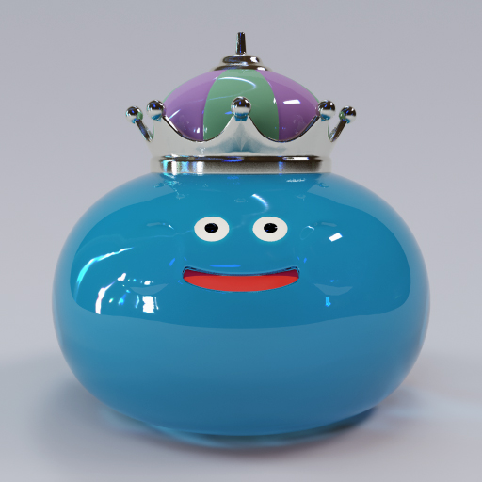
EnemyWepon.cs(基礎知識編1-2)
大雑把にいうとこんな感じにゲームを作る
部品の部品(プログラムなど)→部品(キャラ等)→製品(ゲーム)
※例外もあります
Object
Game
プログラム
Collider
Transfom
1. これが
Object A
Object B
Object C
Object D
Object E
Object F
Object G
Object H
2. こうなって
3. こうなる

Slide 22
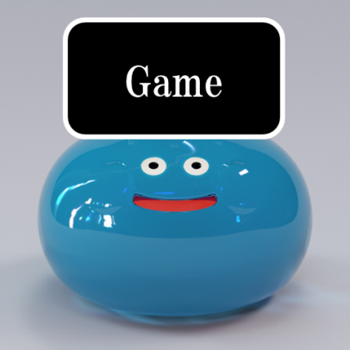
EnemyWepon.cs(基礎知識編2)
オブジェクトを保持し、
複製を可能にするもの 「Prefab」
Unityのあらゆるオブジェクトは、 Prefab化によってその存在の保持と複製が可能になる
組み合わせただけでは、ユニークなオブジェクトに過ぎない
スラ○ム1匹でキングス○イムになることは無い
仲間を呼ぶ(複製する)必要がある
戦えない訳ではない
Object

Slide 23
EnemyWepon.cs(基礎知識編3)
オブジェクト・Prefabの保持する数値を
コード外から改変するもの「Inspector」
コードを直接触らなくても、変数の値を変えることが可能
Inspectorでの変更適用範囲
Prefab化されていなければ、そのオブジェクト単体。
Prefab化されていれば、そのPrefabを元にしたオブジェクト全体に適用される。(Prefab本体の数値を変更した場合)
新しくコンポーネントをオブジェクトに適用する際も、 Inspectorにドラッグ&ドロップで可能

Slide 24
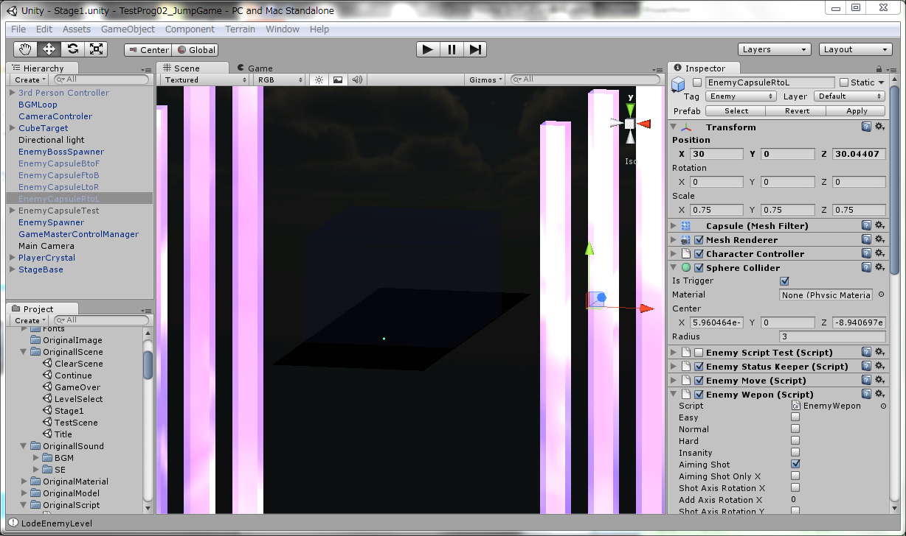
EnemyWepon.cs(基礎知識編3-2)
実際のウィンドウでの「Inspector」
Inspector
オブジェクトのプロパティや
付属されているコンポーネントを
表示している。
ここから、数値の値などを弄れる。
コードの中身は変わらない。

Slide 25
EnemyWepon.cs(基礎知識のまとめ)
オブジェクト
コンポーネント(何らかの機能を持った部品)の集合体
Prefab
オブジェクトをPrefab化することで保持と複製が可能に
Prefab化した時点のオブジェクトの状態を保存している物と言う認識でいいです(Prefab化した後も編集できる)
異なるPrefabであれば、同コンポーネントでも別の値を保持
Inspector
オブジェクトやPrefabのコンポーネントの数値を弄れる
プログラムに適用される変数の値もコード外から変更可能
ドラッグ&ドロップでオブジェクトにコンポーネントを適用可能

Slide 26
EnemyWepon.cs(中の人の思考)
プログラム担当ではない人には
ブラックボックスで使ってもらってもいいかな
オブジェクトにプログラムを張り付ければ、 Inspectorから変数の値を弄れる。
コードを読める必要は無い。
変数の値を変えても、処理に適用される値が変わるだけで、コードそのものの中身は書き換わらない。
Inspectorで入力した値に対して、結果が返せればいい
使うだけなら中身の処理を知る必要がないように
この変数の数値を変えたら、こう変わる程度で使えるように
疑似的なエディター化

Slide 27
EnemyWepon.cs(中の人の思考2)
ベースは用意しよう、合うものができれば、その数値で新しくPrefab化してもらおう
EnemyWepon.csは射撃攻撃の再現が目的の「射撃の原型」
ライフル～ガトリング、ショットガン、レールガン、弾幕まで。
元になる値は初期値としてプログラム側で入力しておいて、必要なら対応する数値をInspector上から弄ってもらう。
Prefab間で変数は別の値を保持するので使いまわす。

Slide 28
EnemyWepon.cs(中の人の思考3)
まだ、この時期だからこその汎用性重視
TGSまであと300日ほどしか残っていない(2012/10/18現在) けど企画が完全に固まってはない今だからできる事。
完全変更の可能性もあるのに専用で組んでしまうのは勿体無い。使いまわせそうなものは使いまわす前提で。
EnemyWepon.csで行っているのは、Prefabのインスタンスを生成する位置と角度と時間当たりの回数の計算だけ。
どんな動きや機能を持つかは生成するPrefabしだい。
EnemyWepon.cs
？？？
矢武空棒
？？？

Slide 29
これからの戦いの物語
スケジュール
他の班との連携を高める
格差を埋める

